Slide 1
স্বা
গ
ত
ম

Slide 2
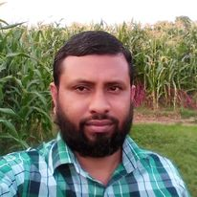
শিক্ষক পরিচিতি
সাইদুর রহমান
সহকারী শিক্ষক
১৩ নং টেংগার চর সঃ প্রাঃ বিদ্যালয়
গজারিয়া, মুন্সিগঞ্জ।
মোবাইল নংঃ ০১৮১২১৪৪৭৭৩
ইমেইলঃ saidursaad82@gmail.com

Slide 3
পাঠ পরিচিতি
শ্রেণি : চতুর্থ।
বিষয় : বাংলাদেশ ও বিশ্ব পরিচয়।
অধ্যায় : ০৮
পাঠ্যাংশ : সামাজিক এবং রাষ্ট্রীয় সম্পদ।
তারিখ : ০৮/০২/২০২১ খ্রি.
সময় : ৪০মিনিট।

Slide 4
শিখনফল
G cvV †k‡l wkÿv_©xiv ...
৫.১.১ সামাজিক ও রাষ্ট্রীয় সম্পদ কাকে বলে বলতে পারবে।
৫.১.২ কয়েকটি সামাজিক ও রাষ্ট্রীয় সম্পদের নাম বলতে পারবে। ৫.১.৩ এলাকার সামাজিক ও রাষ্ট্রীয় সম্পদগুলো চিহ্নিত করতে পারবে।

Slide 5
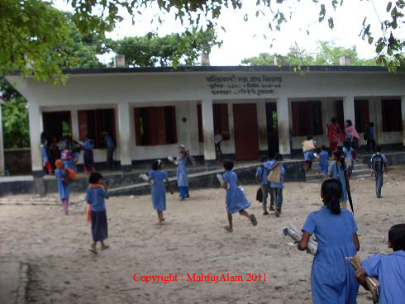
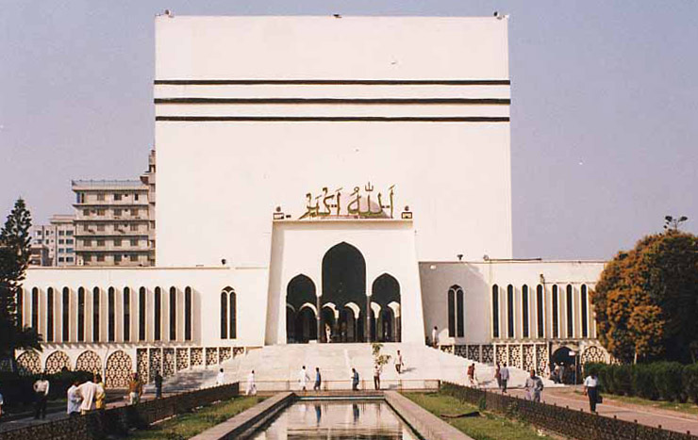
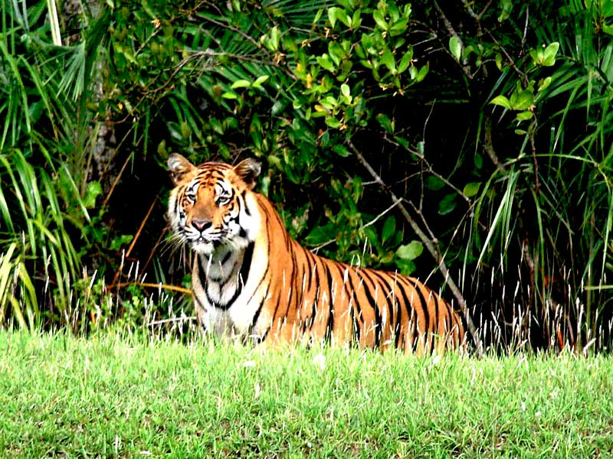
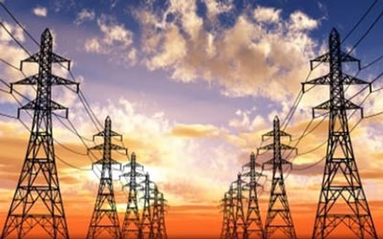
ছবি গুলো লক্ষ্য কর
বিদ্যালয়
মসজিদ
বন
বিদ্যুৎ

Slide 6
এগুলো কোন ধরণের সম্পদ?
সামাজিক ও রাষ্ট্রীয় সম্পদ

Slide 7
সামাজিক সম্পদ কাকে বলে?
সামাজিক সম্পদের সংজ্ঞাঃ
সমাজ জীবনের নানা রকম প্রয়োজন মেটানোর জন্য মানুষ যে সকল সম্পদ গড়ে তোলে সে গুলোকে সামাজিক সম্পদ বলে।
যেমনঃ মসজিদ,বিদ্যালয় , সাঁকো ইত্যাদি।

Slide 8
রাষ্ট্রীয় সম্পদ কাকে বলে?
রাষ্ট্রীয় সম্পদের সংজ্ঞাঃ
কিছু কিছু সম্পদ রয়েছে, যা সরকার সরাসরি পরিচালনা করে। এ ধরনের সম্পদকে রাষ্ট্রীয় সম্পদ বলে।
যেমন- নদনদীর পানি, বন,বিদ্যুৎ ইত্যাদি।

Slide 9
কয়েকটি সামাজিক সম্পদের নাম
সামাজিক সম্পদ
বিদ্যালয়
মসজিদ
মন্দির
হাসপাতাল
খেলার মাঠ
সাঁকো

Slide 10
কয়েকটি রাষ্ট্রীয় সম্পদের নাম
রাষ্ট্রীয় সম্পদ
নদনদীর পানি
বিদ্যুৎ
সড়ক
সেতু
প্রাকৃতিক গ্যাস
রেলপথ

Slide 11
দলীয় কাজ
দল-২
দল-১
তোমাদের এলাকার সামাজিক সম্পদের একটি তালিকা তৈরী কর।
তোমাদের এলাকার রাষ্ট্রীয়
সম্পদের একটি তালিকা তৈরী কর।

Slide 12
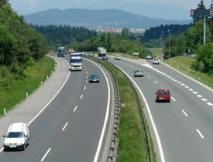
মূল্যায়ন
ছবি দেখে বল কোনটি সামাজিক সম্পদ ,কোনটি রাষ্ট্রীয় সম্পদঃ
রাষ্ট্রীয় সম্পদ
সামাজিক সম্পদ

Slide 13
মূল্যায়ন
নিচের প্রশ্ন গুলোর উত্তর দাও
১.সামাজিক সম্পদ কাকে বলে?
২. রাষ্ট্রীয় সম্পদ কাকে বলে?
৩.পাঁচটি সামাজিক ও পাঁচটি রাষ্ট্রীয় সম্পদের নাম লিখ।

Slide 14
ধন্যবাদ

